Slide 1
Cinématique de paiement

Slide 2
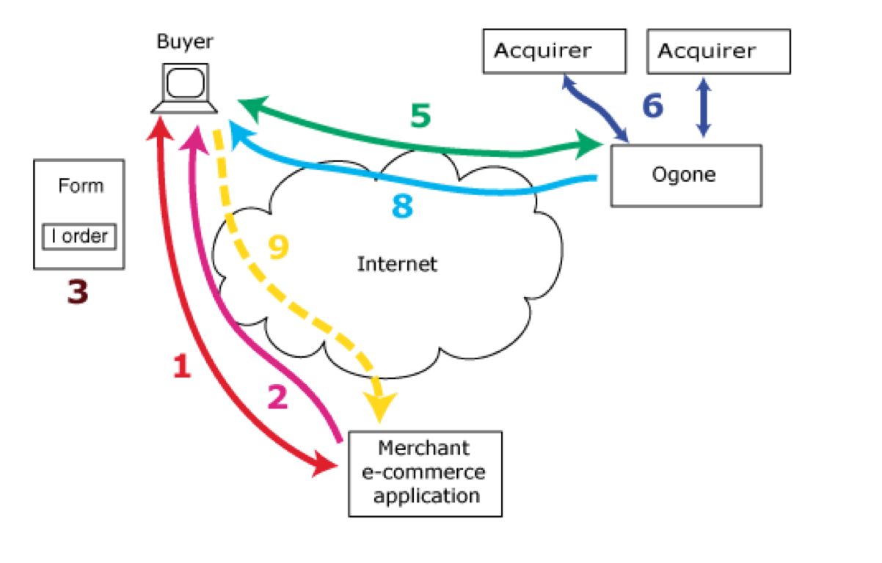
Ogone Externe
Etape 1 et 2 navigration sur le site du marchand
Etape 3 Le formulaire de paiement est directement soumis au prestataire
Etape 5 Dialogue entre le prestataire et le client (2/3DS)
Etape 6 Dialogue entre le prestataire et la banque
Etape 8 Validation/ Echec
Etape 9 Redirection vers le site marchand

Slide 3
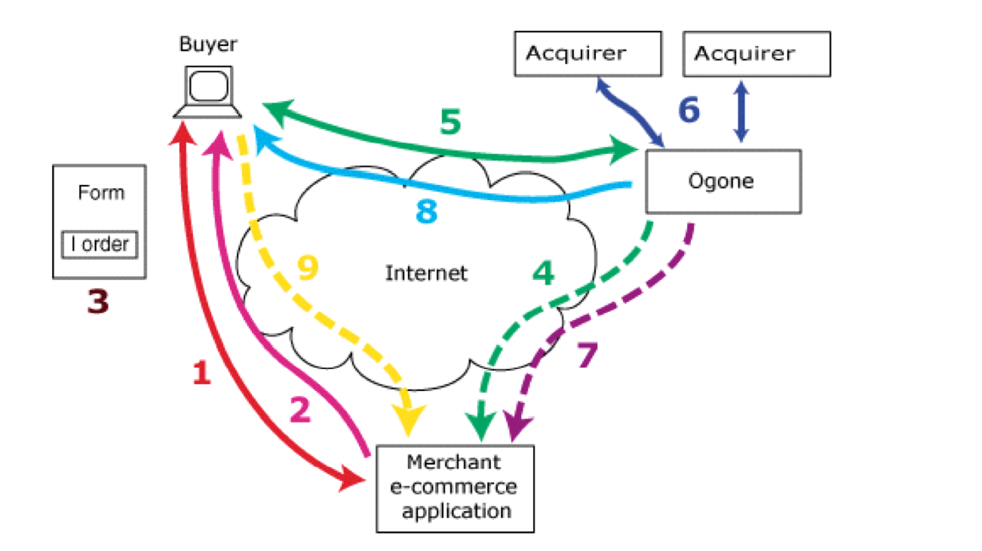
Ogone Direct
Etape 1 et 2 navigration sur le site du marchand
Etape 3 Le formulaire de paiement est directement soumis au prestataire
Etape 4 Récupération du template de la page de paiement pour cette transaction
Etape 5 Dialogue entre le prestataire et le client (2/3DS)
Etape 6 Dialogue entre le prestataire et la banque
Etape 7 Le prestataire informe du résultat de la transaction de paiement
Etape 8 Validation/ Echec
Etape 9 Redirection vers le site marchand

Slide 4
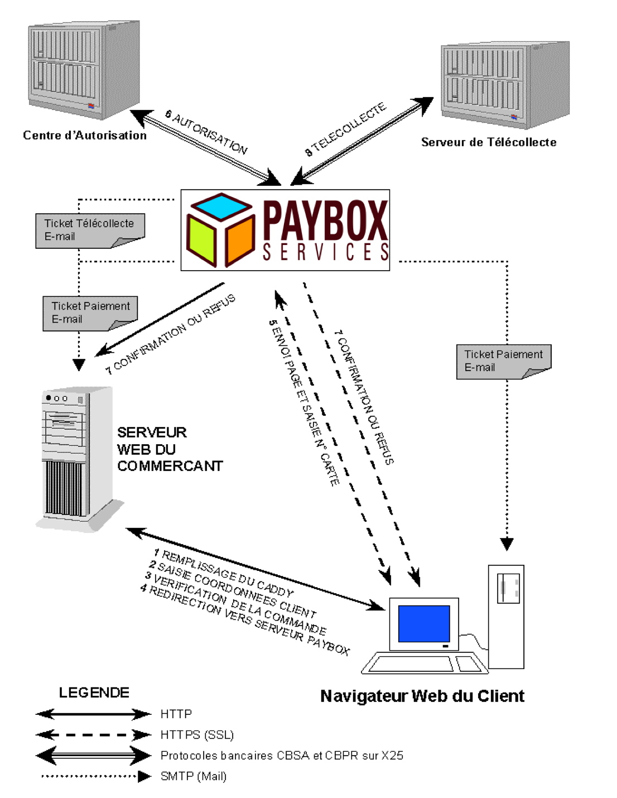
Paybox Externe /Direct
3bis.Echange de clef

Slide 5
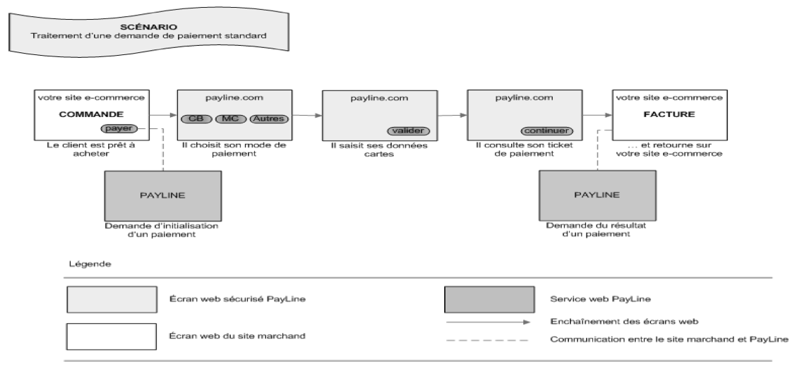
Payline Externe

Slide 6
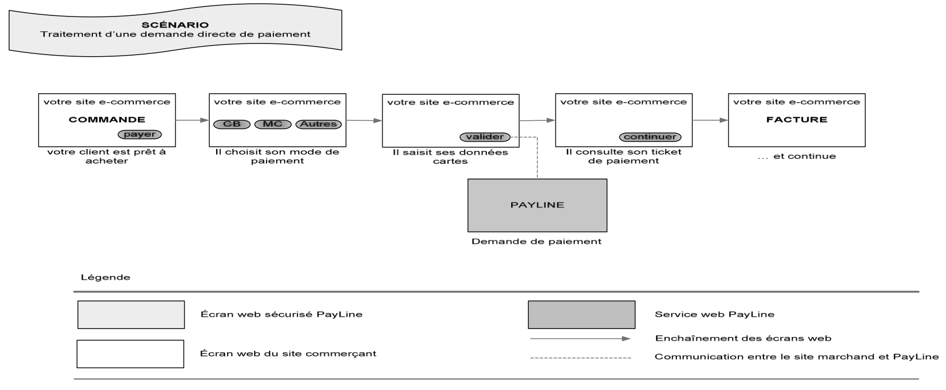
Payline Direct

Slide 7
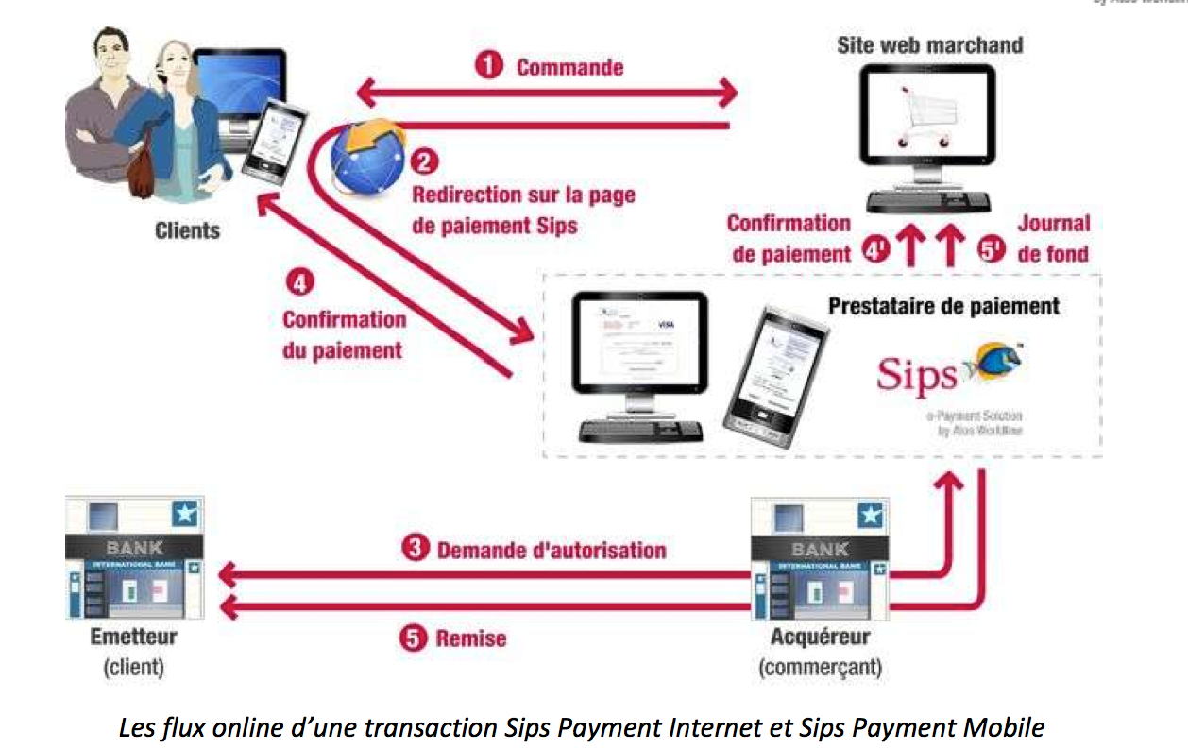
SIPS Externe

